Slide 1

Radiofrekvenční řízení budov
Pro prezentaci použity materiály firmy EATON Česká republika
aktualizace 06/2022

Slide 2
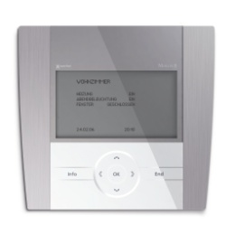
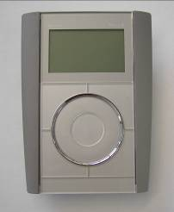
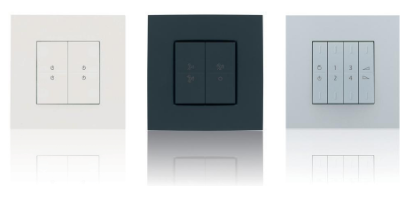

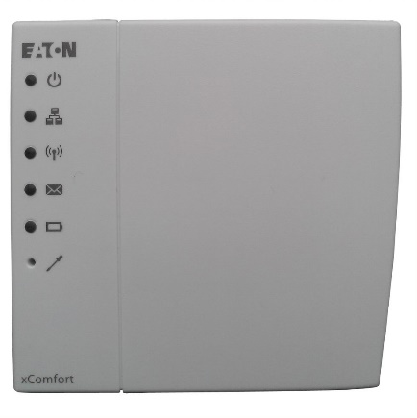
Domovní a průmyslové instalace
* klasická instalace - rozvody silovým vodičem, různí dodavatelé dalších systémů (vytápění, zabezpečení). Jednotlivé systémy spolu většinou nekomunikují
* „chytrá“ instalace - vše je provázané, jedna řídící jednotka, možnosti SMART
RF systém
Sběrnicový systém
KLASICKÁ domovní elektroinstalace

Slide 3
Rozdělení sběrnicového systému
Podle řídící jednotky
- centralizované - pro jednotlivé moduly mají řídící jednotku, která přijímá signály od snímačů a vydává signály pro aktory (PLC)
- hybridní - senzory jsou propojeny sběrnicí, která vede do řídící jednotky. Ta vydává signály pro aktory (PLC)
- decentralizované - moduly jsou propojeny sběrnicí, každý modul má svoji „inteligenci“, moduly komunikují pouze mezi sebou (DALI)
Řídící jednotka
Řídící jednotka

Slide 4
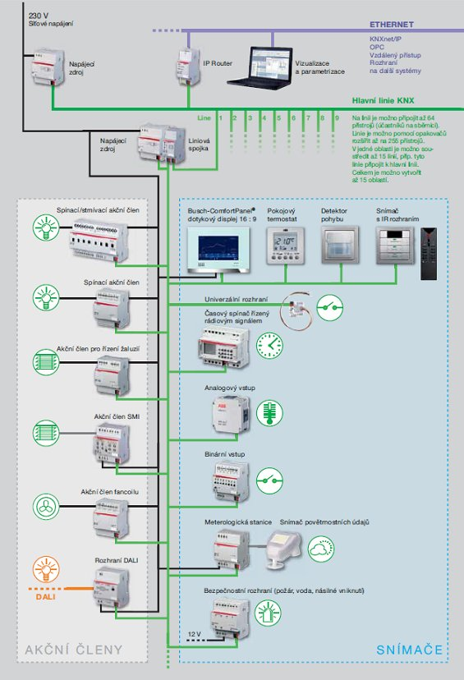
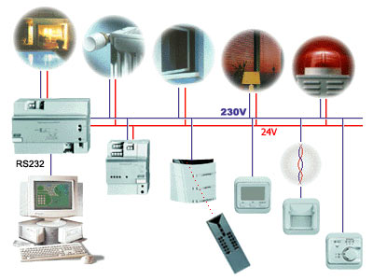
Sběrnicový systém

Slide 5

RF řízení - chytrý dům
Co zahrnuje pojem chytrý dům ? (anketa mezi uživateli)
- automatickou regulaci teploty (topení a klimatizace) podle vnějších podmínek a zadaných požadavků ⇒ úspory energie
- zabezpečení objektu - zloděj, požár, voda, vítr, déšť, …
- on-line kontrola objektu, možnost dálkově komunikovat s řídící jednotkou
- komfort bydlení
Rizika chytrého domu ?
- cenová náročnost
- komplikace při výpadku řídící jednotky (nebezpečí „kolapsu“ lze ale omezit)
- možnost napadení (hacker)
- baterky (částečné řešení pomocí binárních vstupů)
- útlum RF signálu (problém ve starších budovách)

Slide 6
Porovnání RF a sběrnicového systému
Sběrnicový systém:
☺ možnost prosvětlení tlačítek (LED)
☺ bez baterií
☺ menší pravděpodobnost „vnějšího napadení“ (netýká se SMART)
☹ výrazně dražší kabeláž, nepřehlednost
☹ lze u nových instalací, rekonstrukce pouze lištování
☹ při poruše řídící jednotky zcela nefunkční rozvod
☹ náročnější programování a změny nastavení
RF systém:
☺ jednodušší zapojení, přehledné
☺ při poruše řídící jednotky částečně funkční rozvod
☺ jednodušší programování a změny nastavení
☺ vhodné pro nové rozvody i pro dílčí rekonstrukce
☹ nelze použít prosvětlená tlačítka (platí pro „bateriová“ tlačítka)
☹ baterie, po čase nutná výměna (⇒ přechod k binárnímu ovládání)
☹ větší pravděpodobnost „vnějšího napadení“

Slide 7
Radiofrekvenční systém
Systém umožňuje ovládání a regulaci elektrických spotřebičů v budovách, měření, regulaci topení a klimatizace, zabezpečení,…
Umožňuje lokální i centrální funkce (např. při odchodu z domu).
Vysoká flexibilita, možnost změn bez stavebních zásahů.
V rozlehlých budovách možnost automatické směrování systému (routimg), případně využití datových rozvodů (ECI)
Při použití řídící jednotky SMART - ovládání přes Internet a mobilní aplikace

Slide 8

Základní informace
* řídící frekvence 868,3 MHz
* možnosti realizace
- základní režim bez PC – nastavení pomocí šroubováku (tužky), vhodné pro sety (některé jsou předprogramované) a doplnění stávající klasické instalace (rekonstrukce, změny v instalaci)
- komfortní režim s PC – možnost nastavení přes PC, nutný převodník RF systému do PC (větší aplikace bez náročnějších požadavků na řízení a regulaci, bez centrální jednotky)
- komfortní režim s PC a s Room Managerem (postupný útlum) – rozšířené možnosti pro řízení a regulaci, zabezpečení, dálkovou komunikaci (centrální jednotky, omezené možnosti, pouze SMS komunikace)
- komfortní režim s PC a s Smart Managerem – realizace rozsáhlých (možnost rozšíření připojením ECI) komplexních instalací s velkými požadavky na zabezpečení, řízení a regulaci, možnost řízení přes Internet

Slide 9
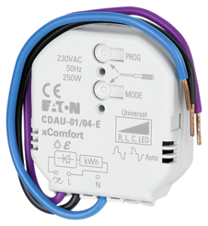
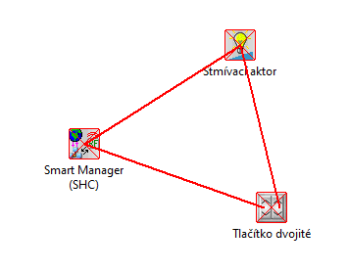
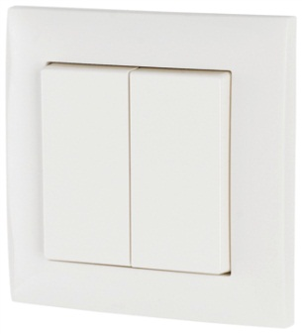
Možnosti realizace
propojení přes SMART jednotku
přímé propojení, nezávislé na SMART jednotce

Slide 10
Základní prvky systému
* aktory - řídící jednotky pro: spínání
ovládání rolet a žaluzií
stmívání
Jsou napájeny síťovým napětím, mají obdobnou funkci jako stykač nebo relé. Nové aktory mají kombinaci mechanického a elektronického spínání (spínání v nule proudu - lze spínat libovolné zátěže) + přídavné funkce.
* senzory - tlačítka, čidla (pohyb, teplota, počasí, světlo, …)
Senzory jsou napájeny baterií (životnost 3-5 let) nebo ze sítě silovými vodiči (binární vstup). Ostatní senzory jsou připojeny na binární vstup, který převádí analogový signál na RF. Slouží k doplnění systému pro komfortní a bezpečnostní funkce.

Slide 11
Porovnání elektroinstalace
Klasická instalace pro ovládání světla ze dvou míst
Bezdrátová instalace pro ovládání světla ze dvou míst

Slide 12
Spínací aktor - nové provedení
* Přijímá signály až z 32 z RF senzorů (tlačítka, dálkové ovladače, detektor pohybu, Manager, …)
* Hybridní technologie - mechanický kontakt, elektronické spínání v nule proudu
* Vhodný pro spínání všech typů spotřebičů I_{max} = 10 (16)A
* Integrovaná ochrana proti tepelnému přetížení
Spínací aktor * základní verze
* + binární vstup
* + měření elektrické energie

Slide 13
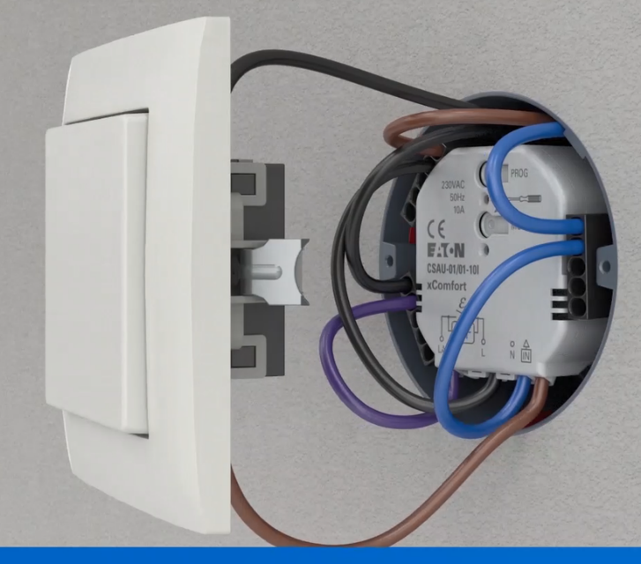
Router s logickými vazbami
Spínací aktor - nové provedení
Zapojení spínacího aktoru

Slide 14
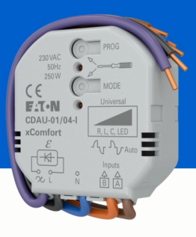
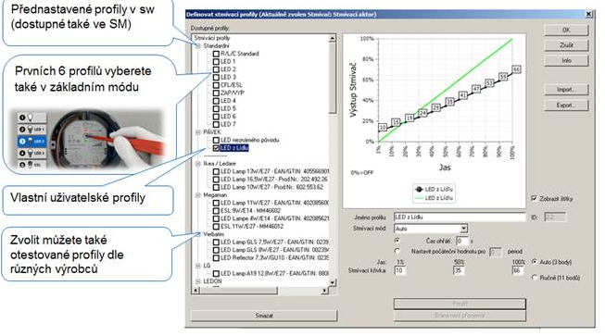
Stmívací aktor - nové provedení
* Přijímá signály až z 32 z RF senzorů (viz spínací aktor)
* Vhodný pro spínání spotřebičů R, L, C
* Lze nastavit libovolnou intenzitu osvětlení, vytváření světelných scén, časové funkce
* Integrovaná ochrana proti zkratu a tepelnému přetížení
Stmívací aktor
* základní provedení
* + 2xbinární vstup
nebo
+ měření energie

Slide 15
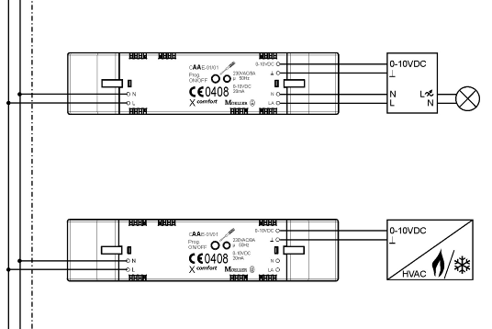
Analogový vstup (0-10)V, automatická regulace osvětlení, topení, …

Slide 16
* Přijímá signály až z 15 z RF senzorů
* Vhodný pro ovládání rolet a žaluzií s koncovým spínačem s I_{max} = 6A
* bezpečnostní funkce (např. z větrného senzoru) umožňující blokaci tlačítek
* různé provozní režimy (žaluzie rolety, …)
* 2 nezávislé binární vstupy přijímají analogové impulsy (senzory počasí, detektory pohybu, koncové spínače, stykače, HDO, …)
* Vysílají RF signál pro aktivaci aktorů, Home/Room/Smart Manageru
Roletový aktor
(připravuje se nové provedení)
Dvojitý binární vstupy – 230 V

Slide 17
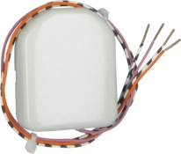
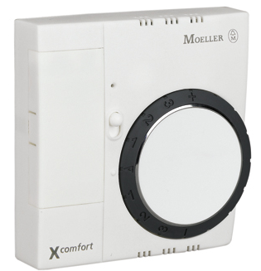
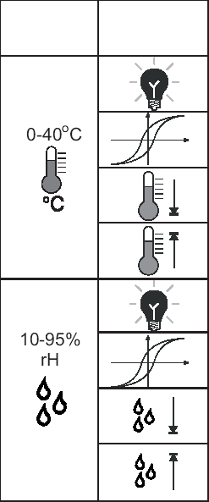
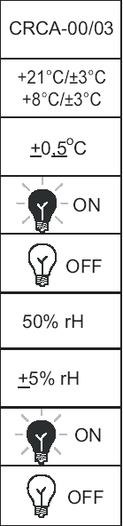
* Pro připojení klasických přístrojů a spínačů (okenní kontakt, …)
* 4 režimy (podle vstupu kombinace tlačítka a vypínače)
Dvojitý binární vstup bateriový
Útlum
Pokojový termostat s vlhkoměrem
* možnost nastavení denní a noční teploty (v základním režimu)
* měření teplot 0–40⁰C, vlhkost 10-95%
* možnost nastavení hystereze a offsetu teploty

Slide 18
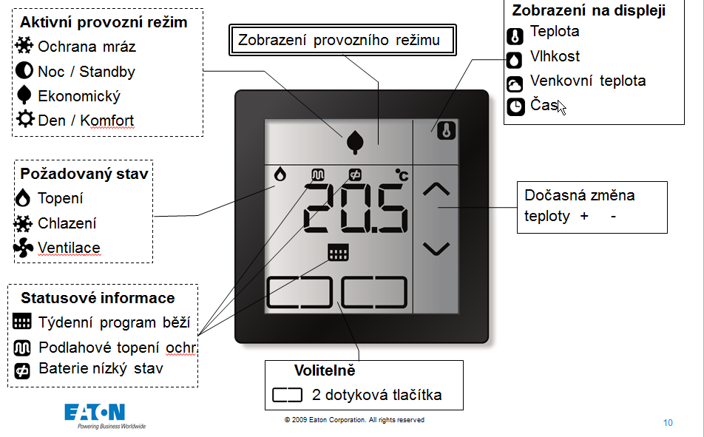
Dotykový termostat

Slide 19
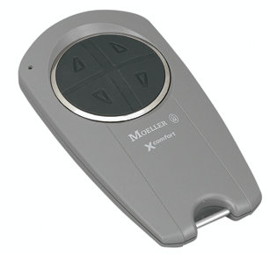
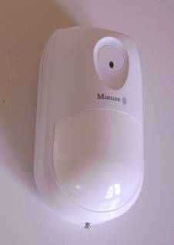
* 2 kanály – A osvětlení, B bezpečnostní funkce
* základem je PIR senzor, lze nastavit počet impulsů pro sepnutí
* kanál A – spíná v závislosti na pohybu, osvětlení, lze nastavit dobu zpožděného vypnutí
* kanál B – spíná v závislosti na pohybu, nezávisle na intenzitě venkovního osvětlení
* napájení bateriové nebo z vnějšího zdroje
* možné nastavení přímo v detektoru
Detektor pohybu - starší provedení
Dálkové ovládání

Slide 20
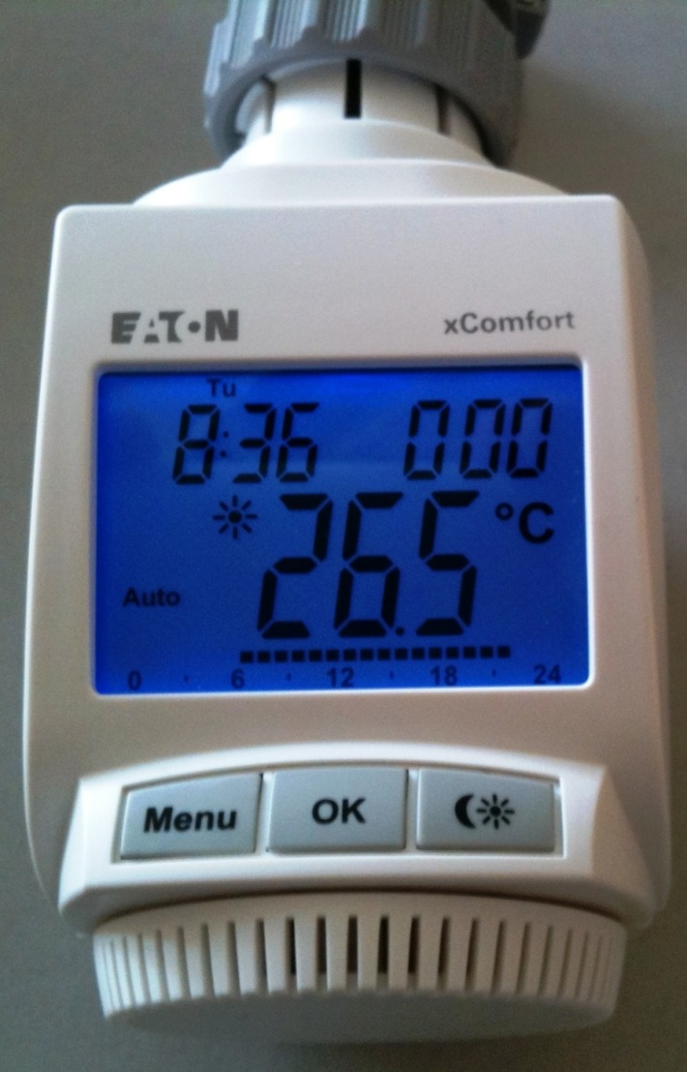
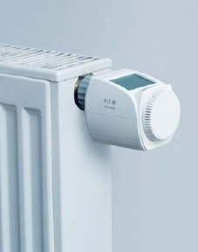
Eaton RF hlavice - starší typ
* ovládání ventilů na radiátorech
* spojitá regulace polohy (0-100)%
* vnitřní senzor teploty
* ochrana proti zámrzu
* velká kompatibilita s různými výrobci radiátorů
* výroba ukončena
Optimální zapojení

Slide 21
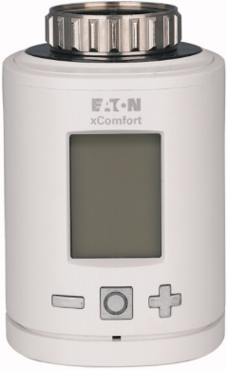

Eaton RF hlavice - nový typ 10/2018
* bez přímého nastavení časových plánů, programování přes řídící jednotku
* možnost přímé změny teploty pomocí tlačítek, po předvoleném čase návrat na původní hodnotu

Slide 22
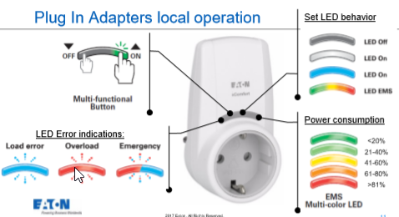
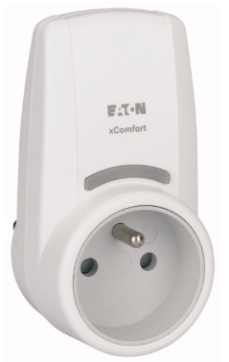
RF zásuvkový adaptér - spínání, stmívání, vytápění PWM regulace
Všechna provedení obsahují měření elektrické energie

Slide 23
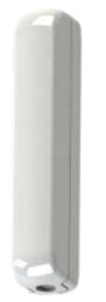
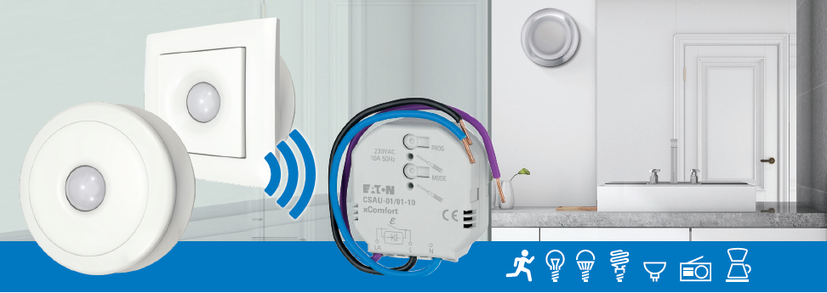
RF okenní/dveřní kontakt
* napájení tužková baterie AAA, životnost až 5 let
* přímo vysílá RF signál (není nutný binární aktor)
RF detektor pohybu - nová konstrukce

Slide 24
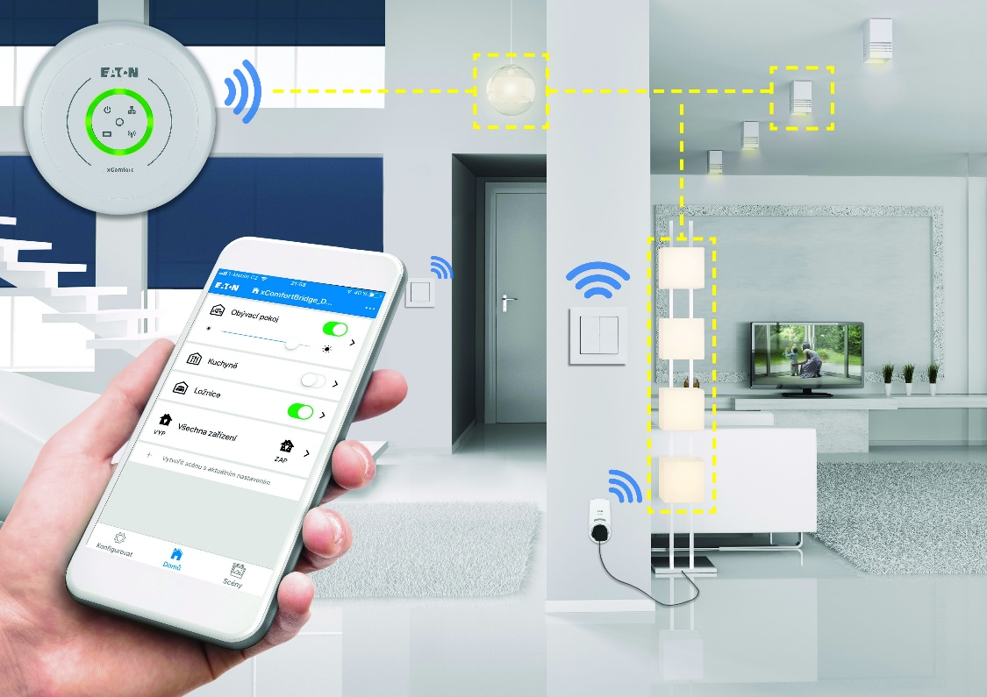
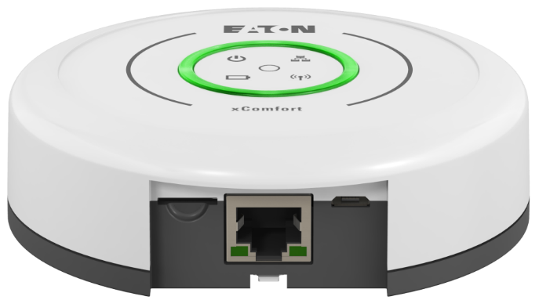
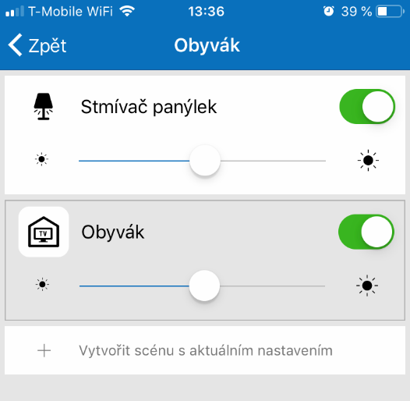
xComfort Bridge
* ovládá až 60 aktorů (pouze nová řada !)
* ovládá až 100 senzorů
* max. 20 místností
* Astro hodiny
* napájení z přídavného zdroje
* nezávislé na jiných jednotkách a PC

Slide 25
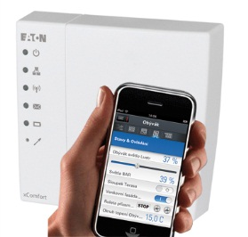
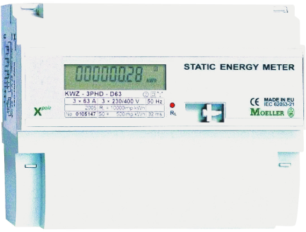
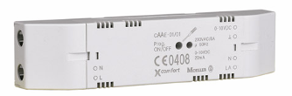
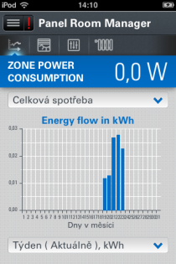
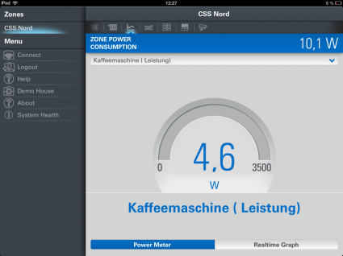
Měření energií
RF dvojité impulzní vstupy
Podružný elektroměr s SO výstupem

Slide 26
SMART Manager

Slide 27


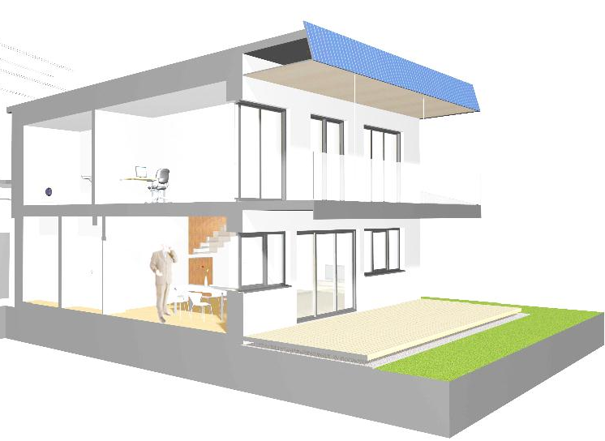

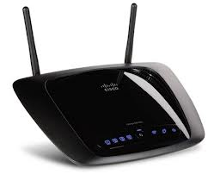
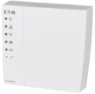






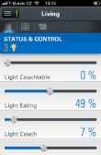
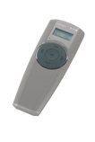

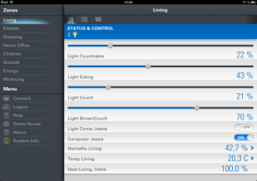
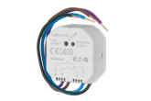
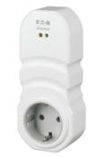
WWW
Eaton
Server
ZDARMA
Vzdálené
ovládání
LAN
3G, WLAN
Ovládání v domě

Slide 28
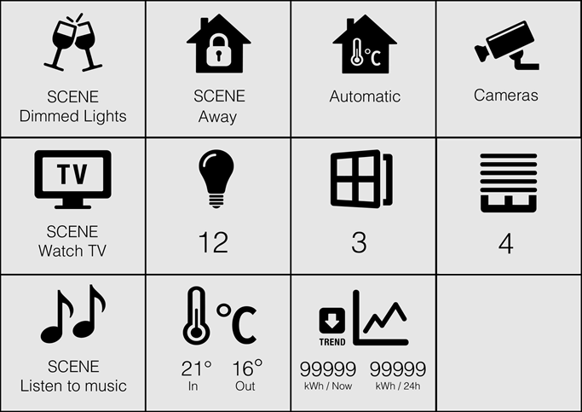
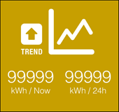

Chcete dostávat alarmové zprávy, když jste pryč nebo spíte? Následně provedeme akci.
Použijte novu funkci Alarm - aktivace scénou
Přepnutí topných režimů najednou ve všech místnostech tam, kde chcete
Jedním klikem zobrazíte všechny kamery
Snadné vyvolání oblíbených scén přímo z hlavního panelu
Vždy vidíte počet svítících světel, vytažených rolet a otevřených oken
symbol picture
Zobrazení vnitřní a venkovní teploty. Zde získáte přehled o teplotách a energiích jednotlivě v místnostech. in climate function
Trend spotřeby energie s barevným upozorněním. Přehled aktuální a předešlé spotřeby.

Slide 29
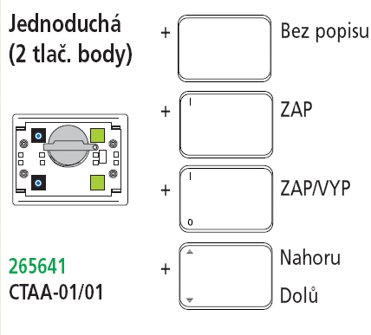
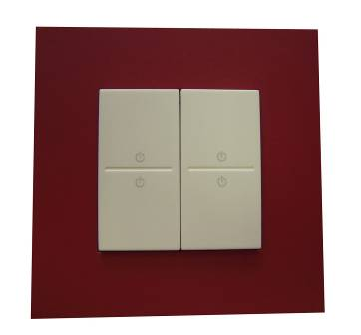
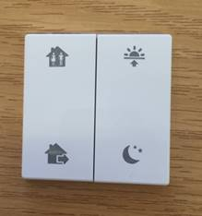
Tlačítka

Slide 30
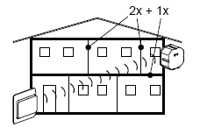
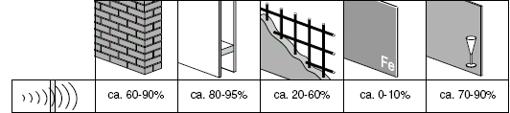
Prostupnost signálu
Orientační útlum signálu

Slide 31

Prostupnost signálu
Cihlová stěna propustnost 60-90%
Dřevo a dřevěná konstrukce se sádrokartónem
80-95%
Betón s kovovým armováním 20-60%
Kovová stěna 0-10%
Normální sklo 70-90%
Izolační sklo (metalizované) 30-60%
Plasty 80-95%

Slide 32

Umístění aktorů
Aktor v instalační krabici pro zapuštěnou montáž
Aktor v krabici spotřebiče
Aktor v liště

Slide 33


Umístění aktorů

Slide 34

RF Ethernet interface
* využití RF systému v rozsáhlých budovách
* možnost využití stávající LAN sítě v budově

Slide 35
Komunikace v rozsáhlých budovách

